Slide 1

C# PRACTICE
FILES AND STREAMS
14
External Training .NET/Web
EPAM Saratov · 2020

Slide 2

План занятия
Работа с файловой системой
Работа с файлами

Slide 3
Полезные данные об окружении
AppDomain.CurrentDomain.BaseDirectory
Environment.CurrentDirectory
Environment.SystemDirectory
Environment.UserName
Environment.MachineName
Environment.OSVersion.VersionString

Slide 4
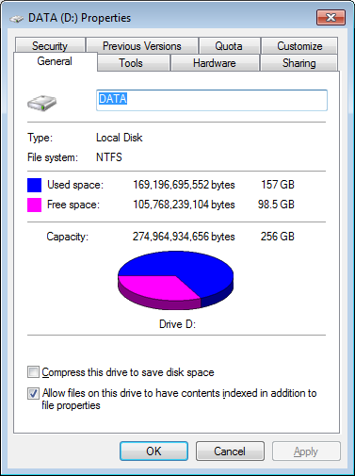
Информация о файлах и каталогах
DriveInfo
Directory
DirectoryInfo
File
FileInfo

Slide 5
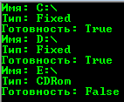
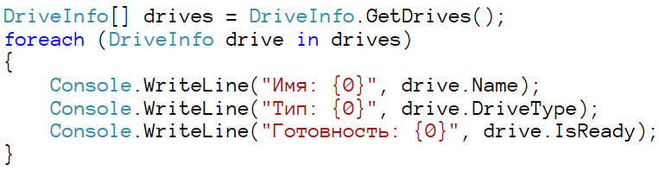
DriveInfo
Методы
GetDrives()
Свойства
Name
DriveType
IsReady
VolumeLabel
DriveFormat
TotalSize
TotalFreeSpace
Notes:
Demo 1
DriveInfo[] drives = DriveInfo.GetDrives();
foreach (DriveInfo drive in drives)
{
Console.WriteLine("Имя: {0}", drive.Name);
Console.WriteLine("Тип: {0}", drive.DriveType);
Console.WriteLine("Готовность: {0}", drive.IsReady);
}

Slide 6
Работа с файлами и каталогами
File, Directory
Статические классы. Используются в случае, когда нужно выполнить одно действие.
FileInfo, DirectoryInfo
Используются в случае, когда предполагается выполнить несколько действий с одним файлом/каталогом.

Slide 7
Работа с файлами. Классы File и FileInfo
Copy
Create
CreateText
Delete
Exists
GetAttributes
Get[...]Time
Move
Open
OpenRead
OpenText
OpenWrite
SetAttributes
Set[...]Time

Slide 8
Основные перечисления
FileMode – режимы открытия файла
FileAccess – режимы доступа к файлу для данного потока
FileShare – режимы доступа к файлу для остальных потоков
Notes:
FileMode:
Append – Открывает существующий, или создает. Указатель в конец
Create – создает новый, перезаписывает старые
CreateNew – создает новый, если такой файл есть, то IOException
Open – открывает существующий
OpenOrCreate – открывает, или создает
Truncate – открывает существующий, и очищает его. Новый не создается
FileAccess
Read
ReadWrite
Write
FileShare
None
Read
ReadWrite
Write
Inheritable – доступ только потомкам, не поддерживается под Win32

Slide 9
Работа с каталогами. Классы Directory и DirectoryInfo
CreateDirectory
Delete
Exists
GetCreationTime
GetCurrentDirectory
GetDirectories
GetDirectoryRoot
GetFiles
GetLast[...]Time
GetLogicalDrives
Move
SetCreationTime
SetLast[...]Time
SetCurrentDirectory
Notes:
Статический – Directory.
Демонстрация работы с каталогами, вывод и изменение информации (например, дата создания/редактирования файла ☺ ).

Slide 10
Иерархия классов для работы с потоками данных
System.Object
System.MarshalByRefObject
BinaryReader
BinaryWriter
Stream
TextReader
TextWriter
BufferedStream
MemoryStream
FileStream
StringReader
StreamReader
StringWriter
StreamWriter

Slide 11
Группы потоков
Классы для работы с двоичными данными:
FileStream
MemoryStream
BufferedStream
Классы-оболочки:
BinaryReader
BinaryWriter
Классы для работы с текстовыми данными:
StreamReader
StreamWriter
StringReader
StringWriter
Notes:
FileStream – класс потоков файлового ввода/вывода
BufferedStream – класс потоков ввода/вывода с поддержкой буферизации
MemoryStream – класс потоков ввода/вывода для записи данных в память

Slide 12
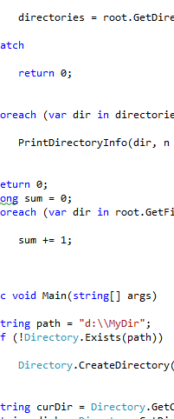
Побайтовый ввод/вывод
Свойства
Length
Position
Методы
CanRead()
CanSeek()
CanWrite()
Flush()
Lock() и Unlock()
Read() и Write()
Seek()
Position
Buffer
Drive
Program
Notes:
Demo 3
BinaryReader и BinaryWriter
Назначение
Классы-оболочки для двоичных потоков
Методы
Read…()
Write(…)

Slide 13
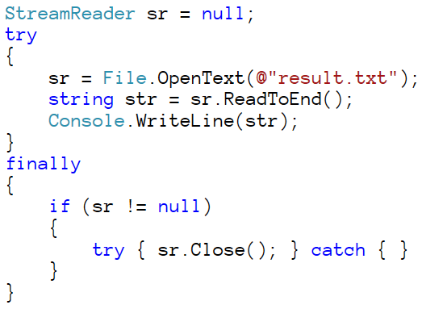
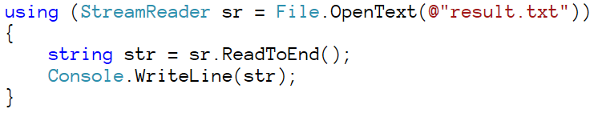
Автоматизация закрытия потока. Оператор using
Notes:
Оба примера приводят к эквивалентному результату, однако второй явно более громоздок.
StreamReader sr = null;
try
{
sr = File.OpenText(@"result.txt");
string str = sr.ReadToEnd();
Console.WriteLine(str);
}
finally
{
if (sr != null)
{
try { sr.Close(); } catch { }
}
}
using (StreamReader sr = File.OpenText(@"result.txt"))
{
string str = sr.ReadToEnd();
Console.WriteLine(str);
}

Slide 14
Работа с текстовыми файлами
StreamWriter
Encoding
Close()
Write()
WriteLine()
Flush()
StreamReader
Encoding
Close()
Read()
ReadLine()
ReadToEnd()

Slide 15
Поддерживаемые кодировки
ASCII
Unicode (UTF-16 Little Endian)
UTF-7
UTF-8
UTF-32
BigEndianUnicode
Notes:
Разница между Little Endian и Big Endian Unicode состоит в порядке записи байт: старший-младший или младший-старший соответственно.
Демонстрация работы с текстовым файлом.

Slide 16
Удобный доступ к данным
Быстрое чтение всего файла
File.ReadAllText()
File.ReadAllBytes()
File.ReadAllLines()
Быстрая запись всего файла
File.WriteAllText()
File.WriteAllBytes()
File.WriteAllLines()

Slide 17


Thanks for attention!
ANTON PUDIKOV, Saratov, Russia

